Slide 1


计算机考研辅助系统
第二组

Slide 2

1
项目介绍
目录
2
成员分工
CONTENTS
3
项目展示

Slide 3
01
PART ONE
项目介绍

Slide 4

01 项目介绍
计算机考研辅助系统——本系统是为广大考研用户尤其是对考研感到迷茫，不知道自己该怎么选择考研学校和专业，不知道自己所选择的专业需要准备哪些专业知识，在考研的过程中遇到自己无法解决的问题不知道该询问谁？还有一些不知道考研的时间以及相关复试的时间等提供相应帮助的综合服务平台，该平台与其他考研辅助平台相辅相成
计算机考研
辅助系统

Slide 5
02
PART TWO
成员分工

Slide 6
02 成员分工
前段
李国强
陈忠颖
后台页面的鉴权和授权功能、
老师模块页面、院校模块页面、
个人中心页面、项目工程规范化、
数据校验、需求文档编写、
接口文档设计
前端页面编写、访问权限、
接口设计与连接测试、
多弹窗多表单页面设计、
数据规则校验、项目工程规范化设计
需求文档编写、接口文档设计

Slide 7
02 成员分工
后端
蔡名展
胡建华
汪杨
学校模块后端代码、
专业模块后端代码、
数据库设计、需求文档编写
接口文档设计
用户模块后端代码、
权限模块后端代码、数据校验、
数据库设计、接口文档设计、
需求文档编写
教师模块后端代码、
前后端接口设计、
接口文档设计、
需求文档编写

Slide 8
03
PART THREE
项目展示

Slide 9
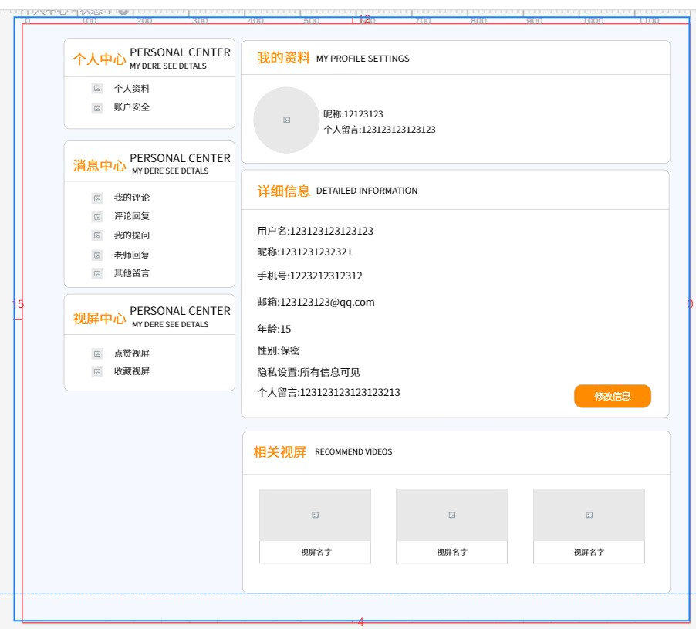
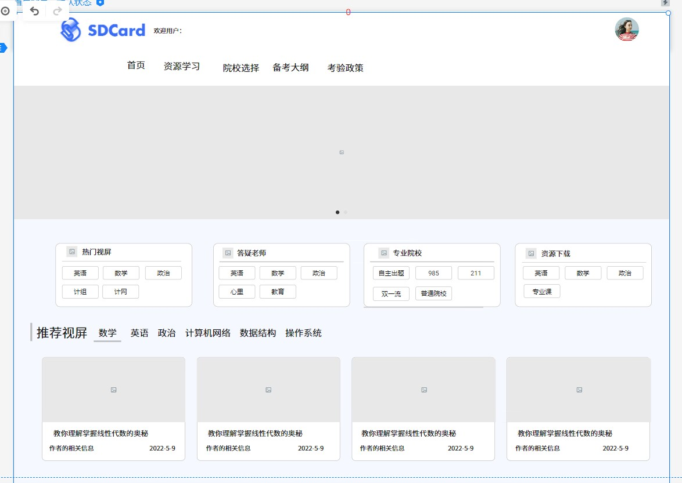
03 原型图

Slide 10
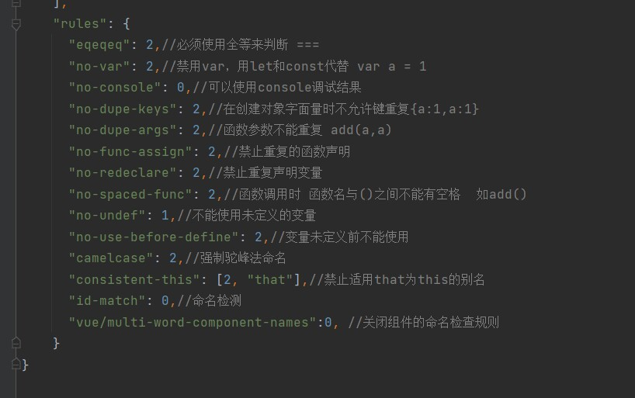
03 项目规约（前段）
eslint

Slide 11
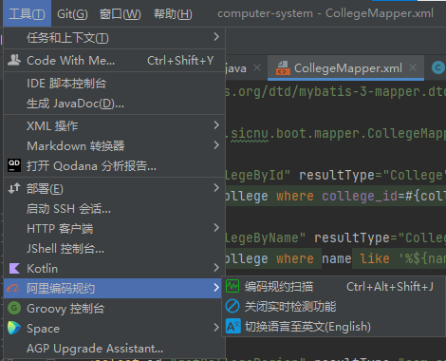
03 项目规约（后端）
阿里巴巴规约

Slide 12
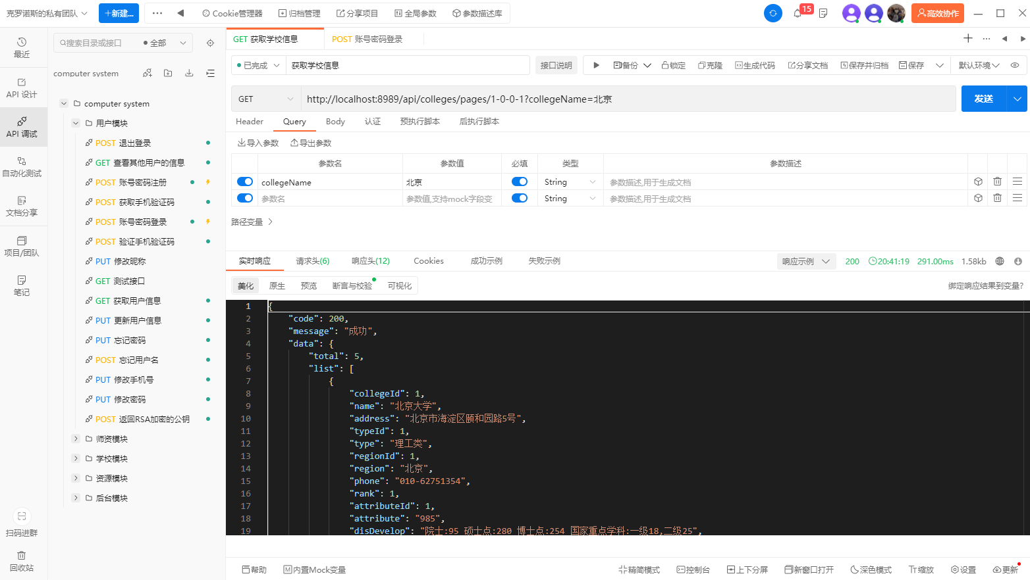
03 接口调试工具
ApiPost7

Slide 13
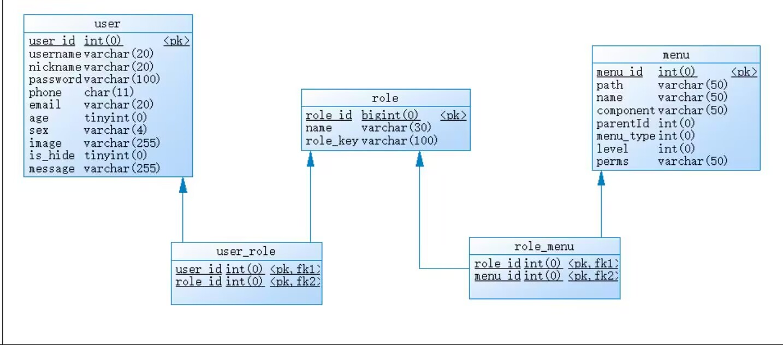
03 数学建模工具
PowerDesigner

Slide 14
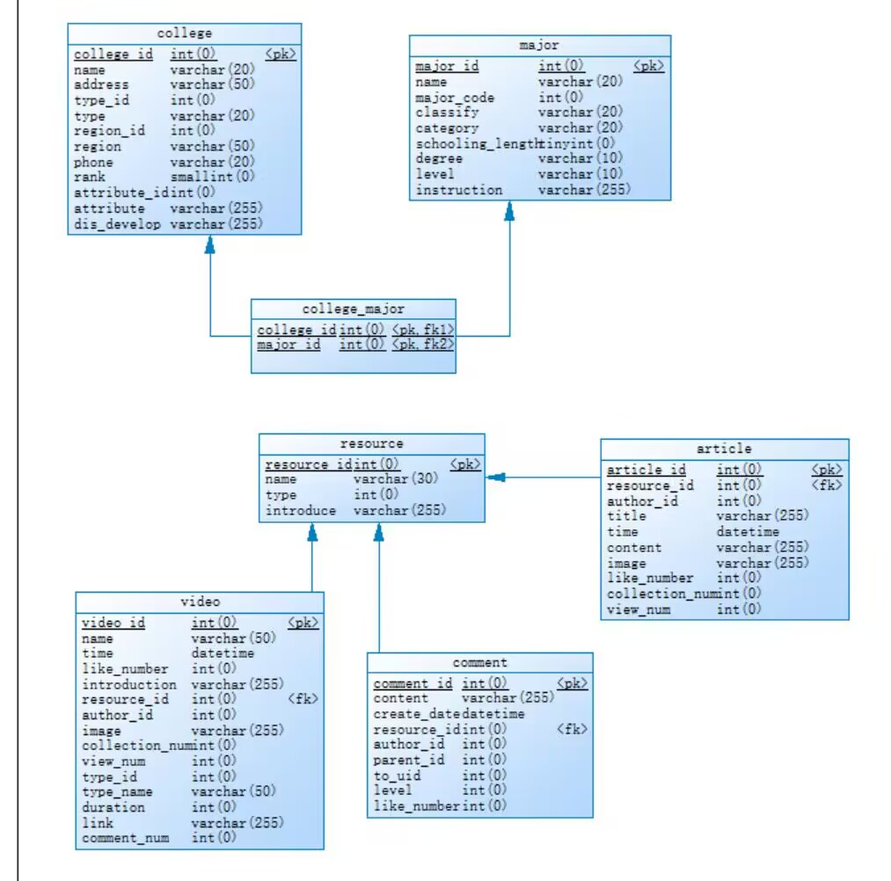
03 数学建模工具
PowerDesigner

Slide 15
03 项目规约（后端）
项目演示

Slide 16
演示完毕，谢谢观看！

